Slide 1
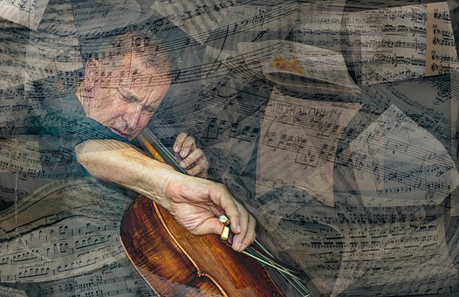
نلتقي بالمهارات الحياتية
مرحبًا
اشتقنا لكم كثيرًا
نأمل أنكم بخير
صحةٌ وعافية

Slide 2

أسئلة للنقاش
ما هي المشاعر التي تراودني خلال فترة الإغلاق ؟
كيف تؤثر هذه المشاعر على سلوكي وأفكاري بالفترة الأخيرة ؟
كيف أواجه هذه الضغوطات ؟
(الإصغاء لمشاعر الطلاب واحتياجاتهم، بث الأمل والطمأنينة في نفوسهم).

Slide 3
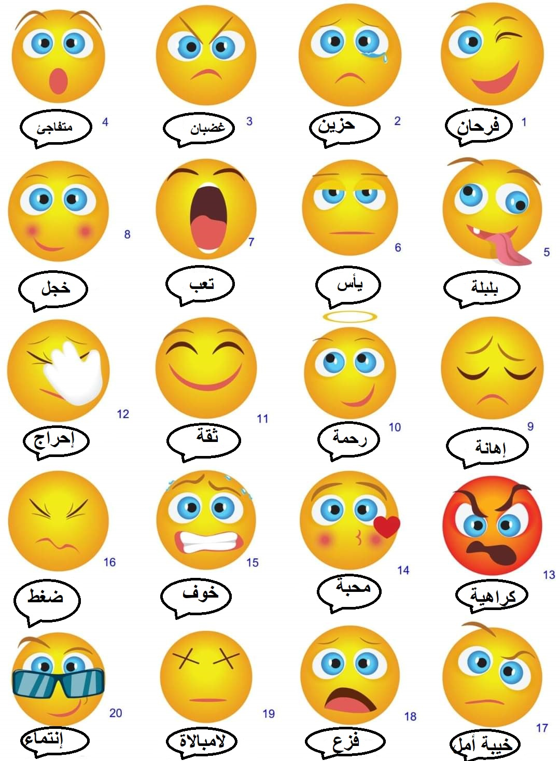
شعورٌ ينتابني اليوم ......

Slide 4


قَيِّموا مشاعركم على سلم المشاعر من 1-10
10 –شعور قوي ، 1- لا تأثير لمشاعري علي بالمرة
ما الذي يجعلني أكثر سعادة ؟
1 2 3 4 5 6 7 8 9 10
Notes:
כעת נבדוק עד כמה חזקים הרגשות שלנו. אנא סמנו באצבעות ידיכם בין 1-10 עד כמה חזק אתם מרגישים את הרגש שלכם?
10 – חזק מאוד 1 – לא משפיעים עלי כלל, ובתווך – כל הדרגות
האם אתם יכולים לזהות את המחשבות שעוברות לכם בראש? למשל – 'מה יהיה?' ז'ה לא ייגמר'...'ייקח מלא זמן עד שאפגוש את החברים'.. 'כולם מעצבנים אותי'..
כיצד המחשבות משפיעות עלינו? מה הן גורמות לנו לעשות? אולי להתפוצץ? לצעוק או להעליב? לפעמים דווקא בא לנו להסתגר באיזו פינה בבית....וזה יכול להשתנות מרגע לרגע....

Slide 5
هيا نلعب معا ونشارك بما حدث معنا خلال الكورونا
https://wordwall.net/resource/9599368/untitled3

Slide 6
عند الضغوطات نقول لأنفسنا (توصيات )
ردود الفعل عند الأزمات والضغوطات هي طبيعية وشرعية ( نشعر بالقلق والخوف).
لكل واحد منا طرق خاصة به لمواجهة الضغوطات والمخاوف .
الأطر الداعمة للطالب ( مستشار، مربي، معلم، صديق، مدير، الاهل ) تساعد بمواجهة الأزمات .
مقبول جدًا وشرعي أن نطلب المساعدة من الاخرين .
الوعي لقدراتنا وقوانا تساعدنا في المواجهة .
الازمات هي جزء من الحياة والواقع .
الأزمات تساعدنا بتطوير مهارات شخصية .
علينا تنظيم وقتنا واستغلال وقت الفراغ قدر الإمكان .
علينا متابعة التواصل مع المعلمين والاهتمام بإتمام المهمات التعليمية
حتمُا ستزول هذه الأزمات

